Slide 1

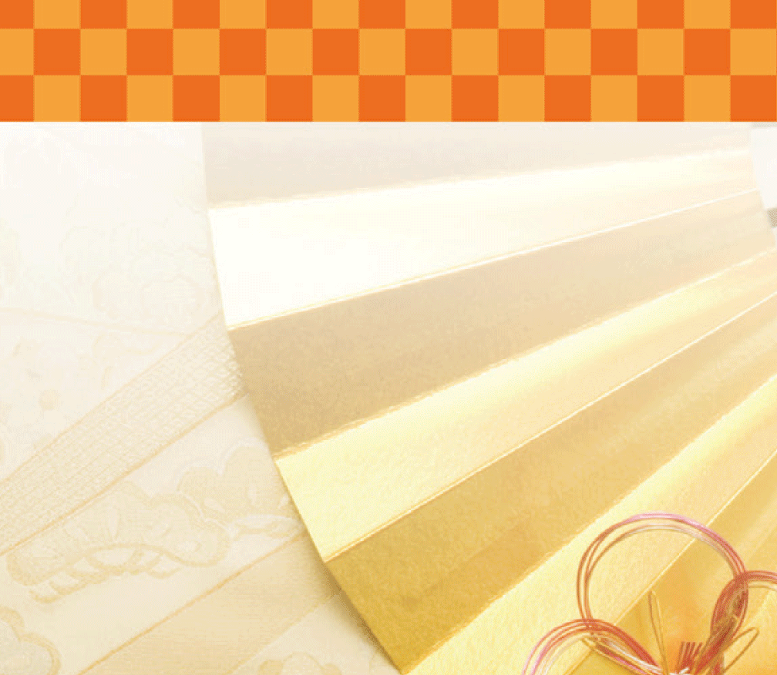
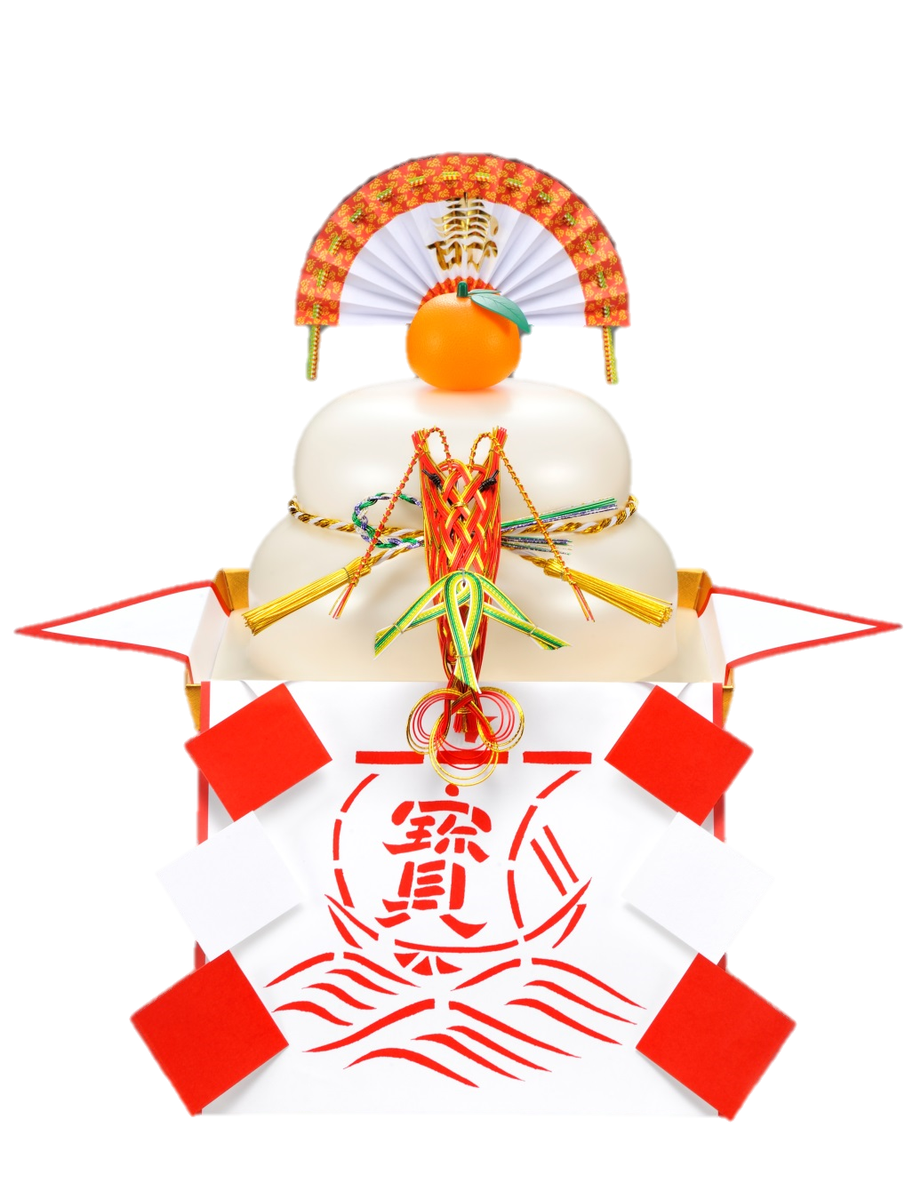


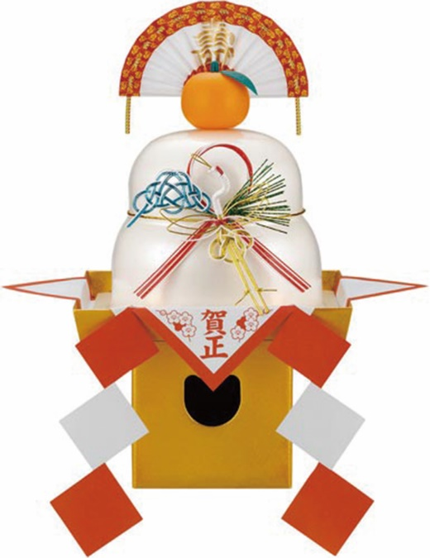

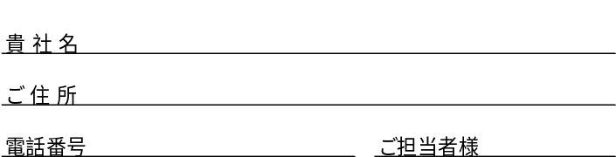
お
正
月
鏡
餅
数量
限定
345
mm
②
202
mm
420
mm
325
mm
①
③
262
168
mm
mm
サトウの鏡餅
数 量 限 定
こちらの商品は軽減税率対象です
サイズ |  |  | 注文コード | M価格（税抜） | 参考売価（税抜） | ご注文数
① | 特大 | 鏡餅 まる餅入り | 2086-5498 | ¥7,094 | ¥6,385
② | 大 |  | 2086-5504 | ¥5,201 | ¥4,681
③ | 中 |  | 2086-5511 | ¥3,039 | ¥2,735
●付属品/①よじり輪・海老・黄金三方・末広・神垂・四方紅・奉書（宝船）・橙、②日の出鶴・黄金三方・末広・神垂・四方紅・橙、③日の出鶴・黄金三方・末広・紙垂・四方紅・橙 ●内容量/①1980g（餅入数：約60個）、②990g（餅入数：約30個）、③528g（餅入数：約16個）
※こちらの商品は在庫限りでの販売となります。なくなり次第販売終了となります。お早めにご注文ください。
ご発注日： 年 月 日 （ ）
お問合せ先

